Slide 1
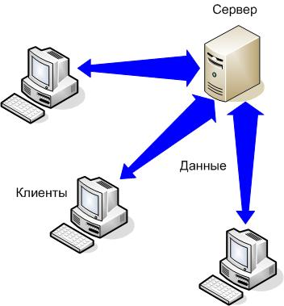
Введение в технологии доступа к базам данных

Slide 2
Исторический экскурс в технологии доступа к данным

Slide 3
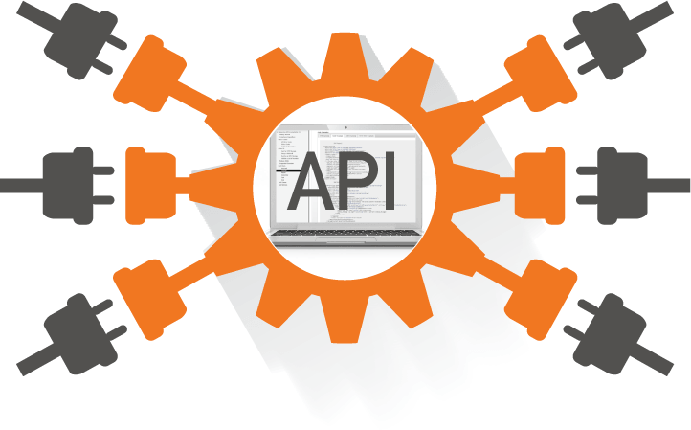
Изначально каждый производитель баз данных предлагал свой набор функций (API) для работы с ней

Slide 4
Не было никакого стандарта этих функций

Slide 5
Недостаток – каждый разработчик тратил очень много времени на знакомство и погружение в тонкости API конкретной базы данных

Slide 6
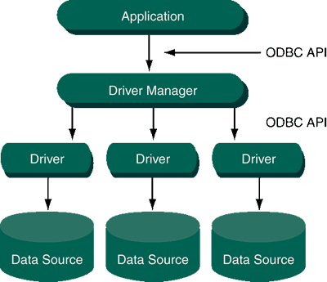
Технология ODBC (Open Database Connectivity) – открытое соединение с базой данных

Slide 7
ODBC API позволял единообразно обращаться к различным источникам данных, не задумываясь о тонкостях и особенностях данного источника

Slide 8
Важным понятием технологии ODBC является драйвер – набор библиотек для доступа к тому или иному источнику данных

Slide 9
Фактически драйвер является прослойкой, которая скрывает аспекты работы того или иного источника данных

Slide 10
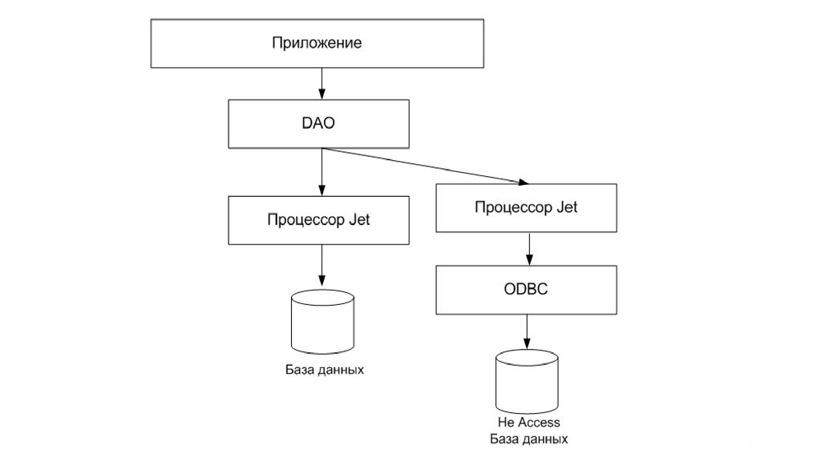
DAO (Data Access Objects) – объекты доступа к данным. Технология ориентирована на СУБД MS Access

Slide 11
Технологии DAO и ODBC ориентированы на работу с реляционными источниками данных

Slide 12
OLE DB (Object Linking and Embedding Database) – набор COM-интерфейсов, которые позволяют приложениям обращаться к различным источникам данных (как реляционным, так и другим)

Slide 13
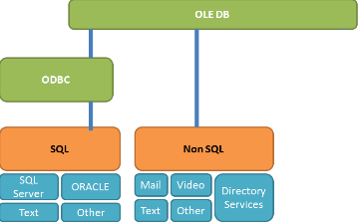
OLE DB была разработана для использования в рамках языков C/C++

Slide 14
Важным понятием технологии OLE DB является провайдер – набор объектов, реализующих множество COM-интерфейсов для доступа к источникам данных

Slide 15
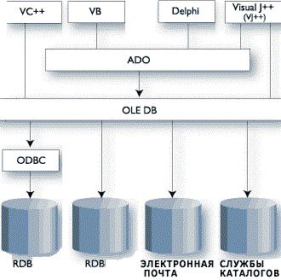
ADO (ActiveX Data Objects) – набор объектов для высокоуровневого доступа к источникам данных вне зависимости от их типа

Slide 16
Применяя технологию ADO, разработчики могли использовать любые языки программирования,
а не только C/C++

Slide 17
Вышеперечисленные технологии были разработаны до появления платформы .NET и не могли учитывать её особенности

Slide 18

Для взаимодействия .NET-приложения с базой данных используется технология ADO.NET

Slide 19
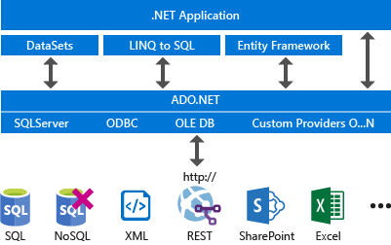

Slide 20
Модели работы ADO.NET
Присоединенная модель работы
Отсоединенная модель работы

Slide 21
При присоединенном режиме приложение подключается к серверу баз данных и остаётся в подключенном состоянии продолжительное время

Slide 22
На протяжении этого времени
приложение может обращаться к базе данных и выполнять какие-либо запросы

Slide 23
В то же самое время приложение может заниматься и другими делами, не обращаясь к базе данных, но удерживая при этом открытое соединение с сервером

Slide 24
Подключение к серверу - процедура достаточно трудоемкая и затратная по времени

Slide 25
При присоединенном режиме запросы выполняются быстрее, так как каждому последующему запросу не нужно выполнять подключение к базе данных

Slide 26
Недостаток присоединенной модели – постоянное выделение ресурсов под соединение, что вызывает большую нагрузку на сервер, особенно при большом количестве подключений

Slide 27
Для решения этой проблемы применяется отсоединённая модель работы

Slide 28
При отсоединённой модели сначала происходит подключение клиента к серверу

Slide 29
Затем загрузка необходимых данных с сервера и сохранение их на клиенте в DataSet

Slide 30
После чего клиент отключается от сервера и работает с полученными данными автономно

Slide 31
При необходимости клиент может снова подключиться к серверу для синхронизации изменений данных, которые были произведены локально на клиенте в DataSet

Slide 32
Этот режим работы намного меньше нагружает сервер, так как каждый клиент подключается только на микроскопический период времени, пока выполняется запрос,
а затем сразу отключается

Slide 33



Slide 34
Entity Framework представляет
ORM-технологию от компании Microsoft для доступа к данным

Slide 35
ORM (object-relational mapping) - отображение данных на реальные объекты

Slide 36
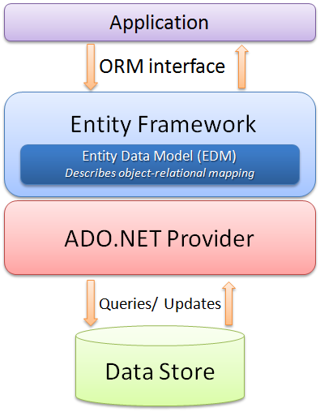

Slide 37
Entity Framework Core позволяет абстрагироваться от самой базы данных и ее таблиц и работать с данными как с объектами классов независимо от типа хранилища

Slide 38
На физическом уровне мы оперируем таблицами, индексами, первичными и внешними ключами

Slide 39
На концептуальном уровне, который предлагает Entity Framework Core, мы работаем с объектами

Slide 40
Как технология доступа к данным Entity Framework Core работает поверх платформы .NET Core

Slide 41
Поэтому может использоваться с различными технологиями стека .NET

Slide 42
Например, Windows Forms, консольные приложения, WPF, ASP.NET Core и т.д.

Slide 43
При этом кроссплатформенная природа EF Core позволяет задействовать ее не только на ОС Windows, но и на Linux и Mac OS X

Slide 44
Entity Framework Core поддерживает множество различных систем баз данных

Slide 45
Таким образом, мы можем через EF Core работать с любой СУБД, если для нее имеется нужный провайдер

Slide 46
По умолчанию на данный момент Microsoft предоставляет ряд встроенных провайдеров для работы с MS SQL Server, SQLite, PostgreSQL

Slide 47
EF Core предоставляет универсальный API для работы с данными

Slide 48
Если нужно сменить целевую СУБД, то основные изменения в проекте будут касаться прежде всего конфигурации и настройки подключения к провайдеру

Slide 49
Ключевым понятием EF Core является понятие сущности (entity)

Slide 50
Сущность определяет набор данных, которые связаны с определенным объектом

Slide 51
Поэтому данная технология предполагает работу не с таблицами, а с объектами и их коллекциями

Slide 52
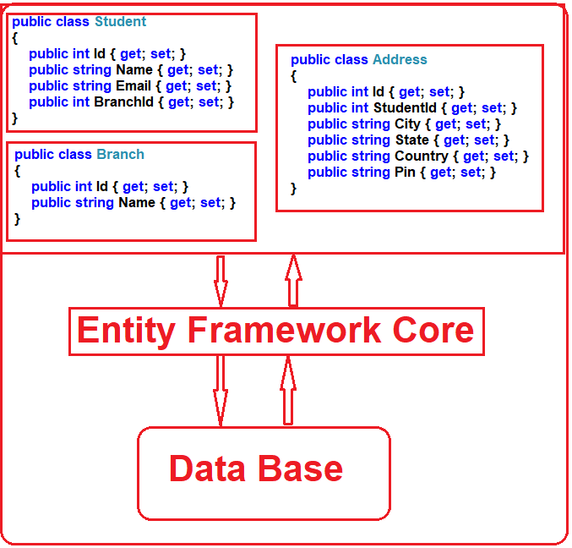

Slide 53
Отличительной чертой Entity Framework Core, как технологии ORM, является использование запросов LINQ для выборки данных из БД

